Slide 1
VibeCODE
Команда Снежинка

Slide 2
Выбранные инструменты
Выбор модели для разных задач (qwen3-32b-awq для всех задач)
- Настройка температуры в зависимости от задачи:
- 0.3 - для анализа кода (точность)
- 0.7 - для генерации задач (креативность)
- 0.8 - для диалога (естественность)
- Структурированные промпты для JSON ответов
- Обработка различных форматов ответов
- Streaming поддержка для real-time генерации
IDE: Monaco Editor
Front: Electron
Back; python 3.15

Slide 3
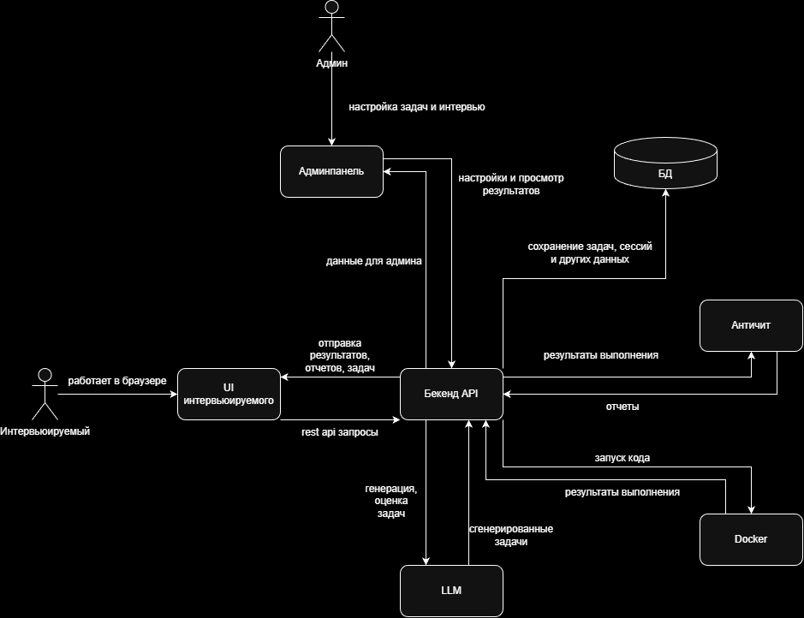
Архитектура проекта

Slide 4
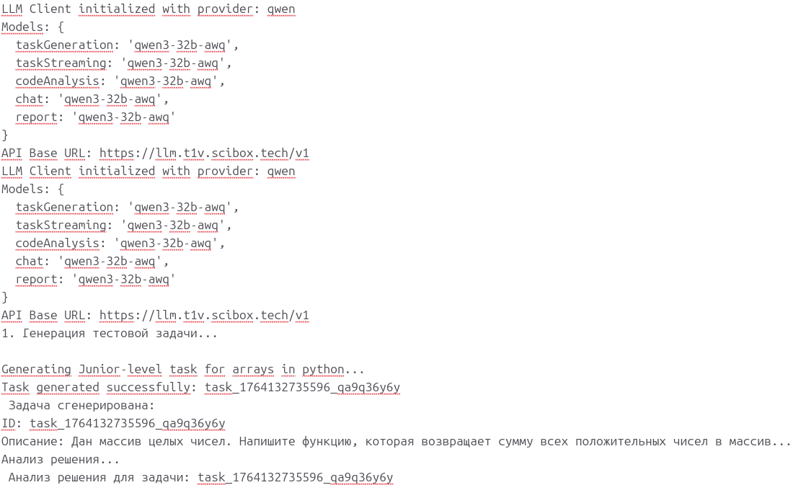

Slide 7
VibeCode AI Interviewer
Adaptive Hiring Experience
LLM · IDE · Anti-cheat · Reports

Slide 8
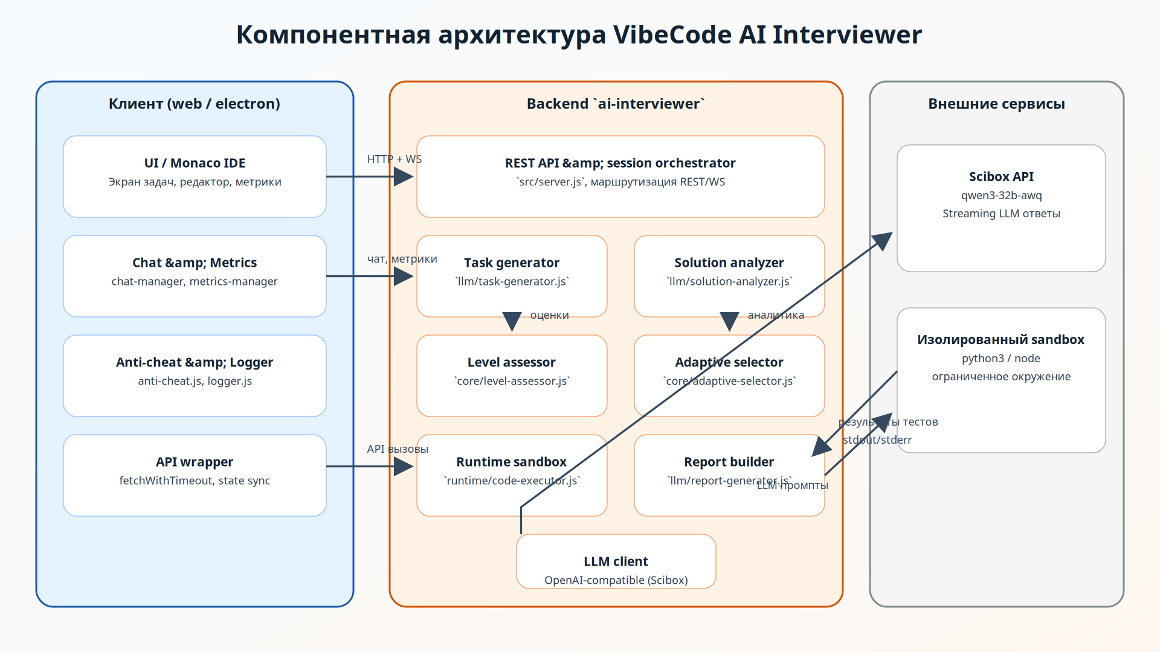
Архитектура

Slide 9
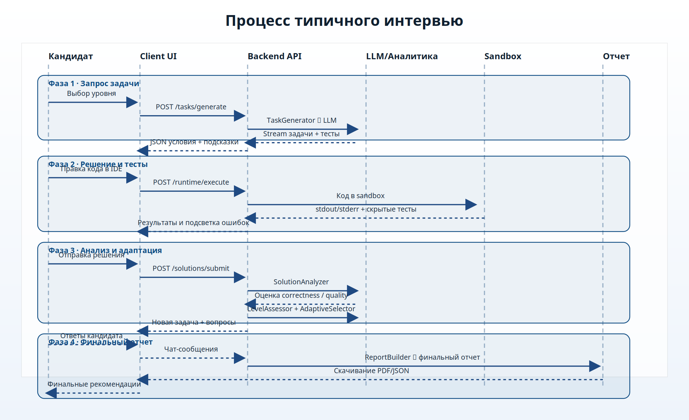
Поток интервью

Slide 10
Ключевые модули
IDE
LLM
Anti-cheat
Reports

Slide 11
Тестирование
Smoke 9/9
Adaptive
Analyzer

Slide 12
Дорожная карта
LLM ядро
Диалог
Метрики
Античит+
ATS

